Slide 1
Módulo de Gestão de Projetos
Esse material não pode ser utilizado, divulgado ou copiado sem prévia autorização
Notes:
Seção 01

Slide 2
GESTÃO DE PROJETO
Notes:
Seção 01

Slide 3
Gestão de Projetos
“...GESTÃO DE PROJETOS é a aplicação do conhecimento, habilidades, técnicas e ferramentas às atividades do projeto a fim de atingir os requerimentos do projeto”.
Gestão de Projetos é uma forma organizada de conduzir as atividades que o compõem.
Gerenciar projetos inclui:
Estabelecer objetivos claros e tangíveis;
Gerenciar escopo, tempo, custo, risco e qualidade do projeto;
Gerenciar necessidades e expectativas dos Stakeholders;
Conhecer Normas e regulamentos da área de aplicação;
Conhecer o ambiente do Projeto (social, econômico, cultural, político, ...);
Ter habilidades interpessoais.
Notes:
Seção 01

Slide 4
Gestão de Projetos e suas Dimensões
Ciclo de Vida de Produto
Processos de GP
Implementação
Encerrar
Teste
Desenvolvimento
Controlar
Projeto Técnico
Executar
Definições
Requisitos
Planejar
Iniciar
Integração
Escopo
Área de Conhecimento
Qualidade
Cronograma
Custo
Comunicação
Risco
R H
Aquisição

Slide 5
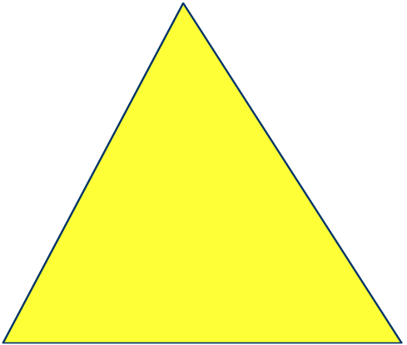
A tríade da Gestão de Projetos
Projetos são balanceados por 3 fatores
(Restrição Tripla – Triple Constraint):
  Escopo
  Prazo
  Custos
A relação entre esses 3 fatores é tal que a alteração em qualquer um deles, impacta em alteração em pelo menos um dos demais
É papel da alta gerência estabelecer a prioridade em cada um deles
Universalmente todos eles têm o mesmo grau de importância.
Custo
Qualidade e Satisfação do Cliente
Escopo
Prazo
Notes:
Seção 01

Slide 6
A gestão de projetos e as incertezas
O gerenciamento de projetos é também realizado como resposta ás incertezas que podemos encontrar na execução das atividades
  Projetos envolvem riscos que precisam ser minimizados.
  Risco é um evento futuro, que se ocorrer, tem um efeito positivo ou negativo em pelo menos um objetivo do projeto.
  Responder ao Risco com boas práticas.
Riscos Positivos
Riscos Negativos
Projeto
Notes:
Seção 01

Slide 7
Áreas de especialização na gestão de projetos
Conjunto de conhecimentos em gerenciamento de projetos;
- Ciclo de Vida
- Grupo de processos e áreas de conhecimento
Conhecimento, normas e regulamentos da área de aplicação;
- Norma (Orientações)
- Regulamento (Mandatório)
Ambiente do projeto;
- Ambiente cultural e social
- Ambiente internacional e político
- Ambiente físico
Conhecimento e habilidades de gerenciamento geral;
- planejamento e organização
- execução e controle de operações da empresa
Habilidades interpessoais.

Slide 8
ORGANIZAÇÕES E PROJETOS
Notes:
Seção 01

Slide 9
Influência das Organizações no projeto
Projeto são tipicamente parte de uma organizações e consequentemente sofrem influencias destas. As influências podem ser:
  Sistemas Organizacionais
  (empresas onde o produto é um projeto, existência de escritórios de projeto,sistemas que auxiliam o gerenciamento de projeto, etc...)
  Cultura e Estilo da Organização
  (valores, expectativas, normas, procedimento, relacionamento hierárquico, etc...)
  Estrutura Organizacional
  (estrutura projetizada, funcional, matricial, existência de gerente de projetos, etc...)
Notes:
Seção 01

Slide 10
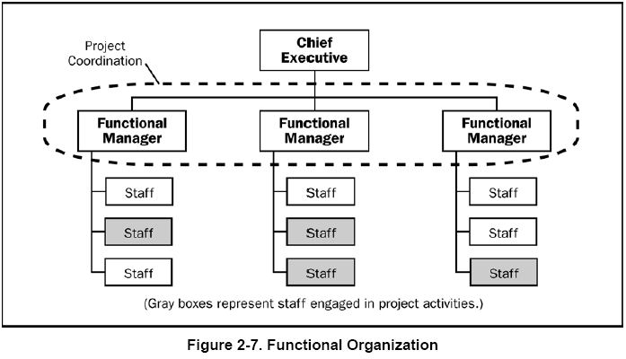
Estrutura organizacional
Organização Funcional

Slide 11
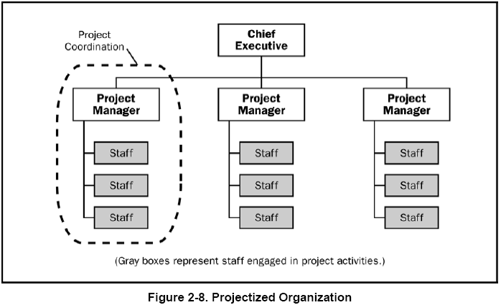
Estrutura organizacional
Organização Projetizada

Slide 12
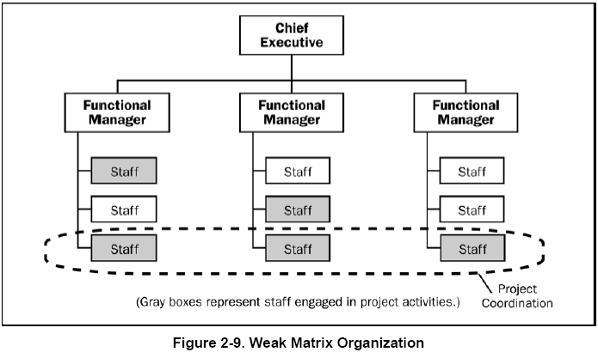
Estrutura organizacional
Organização Matricial-Fraca

Slide 13
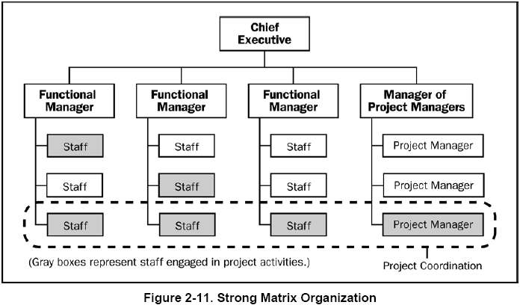
Estrutura organizacional
Organização Matricial-Forte

Slide 14
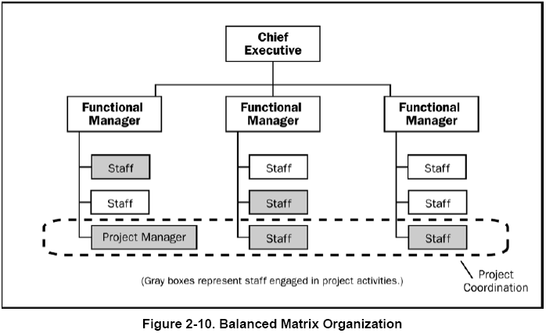
Estrutura organizacional
Organização Matricial-Balanceada

Slide 15
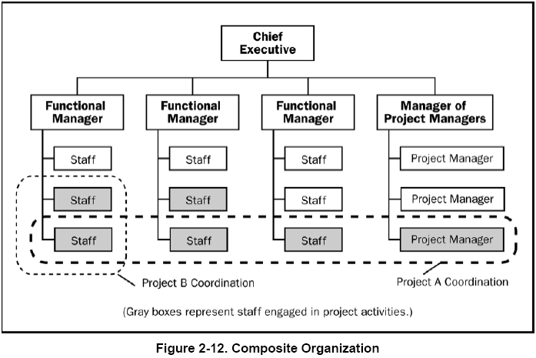
Estrutura organizacional
Organização Composta

Slide 16
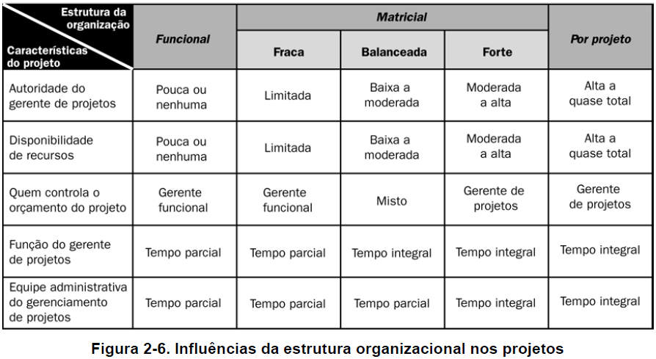
Estrutura organizacional
Como os projetos, as organizações em que são executados também são únicas e possuem estilo e cultura próprias que influenciam no modo de como o projeto deverá ser conduzido.
Notes:
Seção 01

Slide 17
Obrigado
FIM
Notes:
Seção 01

